Slide 1
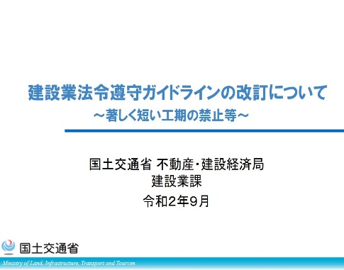

建設業法令遵守に関する説明動画の紹介（令和２年作成）
○改正建設業法の大部分が令和２年１０月１日から施行され、建設業取引に関係する部分について、
「著しく短い工期の禁止」などの新たなルールが創設されました。
○この新たなルールを始め、建設業取引を適正に行うために注意しなければならない点などについ
て説明した２つの動画を作成し、国土交通省のYouTubeチャンネル「MLIT channel」に掲載するこ
ととしました。
新たな建設業取引のルールがスタートします！ ～建設業法令遵守ガイドラインの改訂について～
令和元年６月１２日に公布された建設業法等の一部を改正する法律が、
一部規定を除き令和２年１０月１日から施行され、建設業取引に関係する部分
について、「著しく短い工期の禁止」などの新たなルールが創設されました。
この動画では、建設業法令遵守ガイドラインの改訂内容に基づき、新たなルール
についてわかりやすく紹介します。
建設業法令遵守ガイドライン改訂に関する説明動画 ＵＲＬ →
https://youtu.be/jRPxJMyeoKQ
みんなで守る！建設業の適正取引 ～建設企業のための適正取引ハンドブック（第２版）の紹介～
建設工事の適正な施工を確保し、建設業界全体の健全な発達を促進するためには、
工事に携わる建設業者が適正な請負契約を締結するなど、適正な取引を徹底しなけ
ればなりません。この動画では、建設企業のための適正取引ハンドブック（第２版）
に基づき、適正な建設業取引の方法についてわかりやすく紹介します。
建設企業のための適正取引ハンドブック（第２版）説明動画 ＵＲＬ →
https://youtu.be/Sbc3FRKt6xo
建設業法令遵守に関する説明をいつでも閲覧できますので、法令遵守の講習会や社内研修などでお役立てください！

